Slide 1
Kde je hranice plagiátorství?
Tomáš Foltýnek
(spoluautorka Dita Henek Dlabolová)

Slide 2
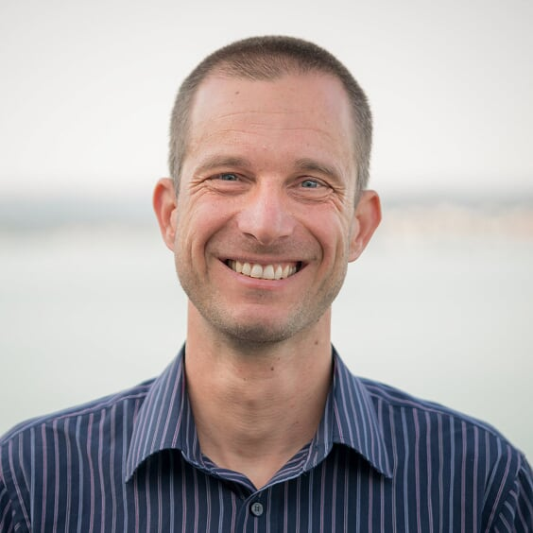
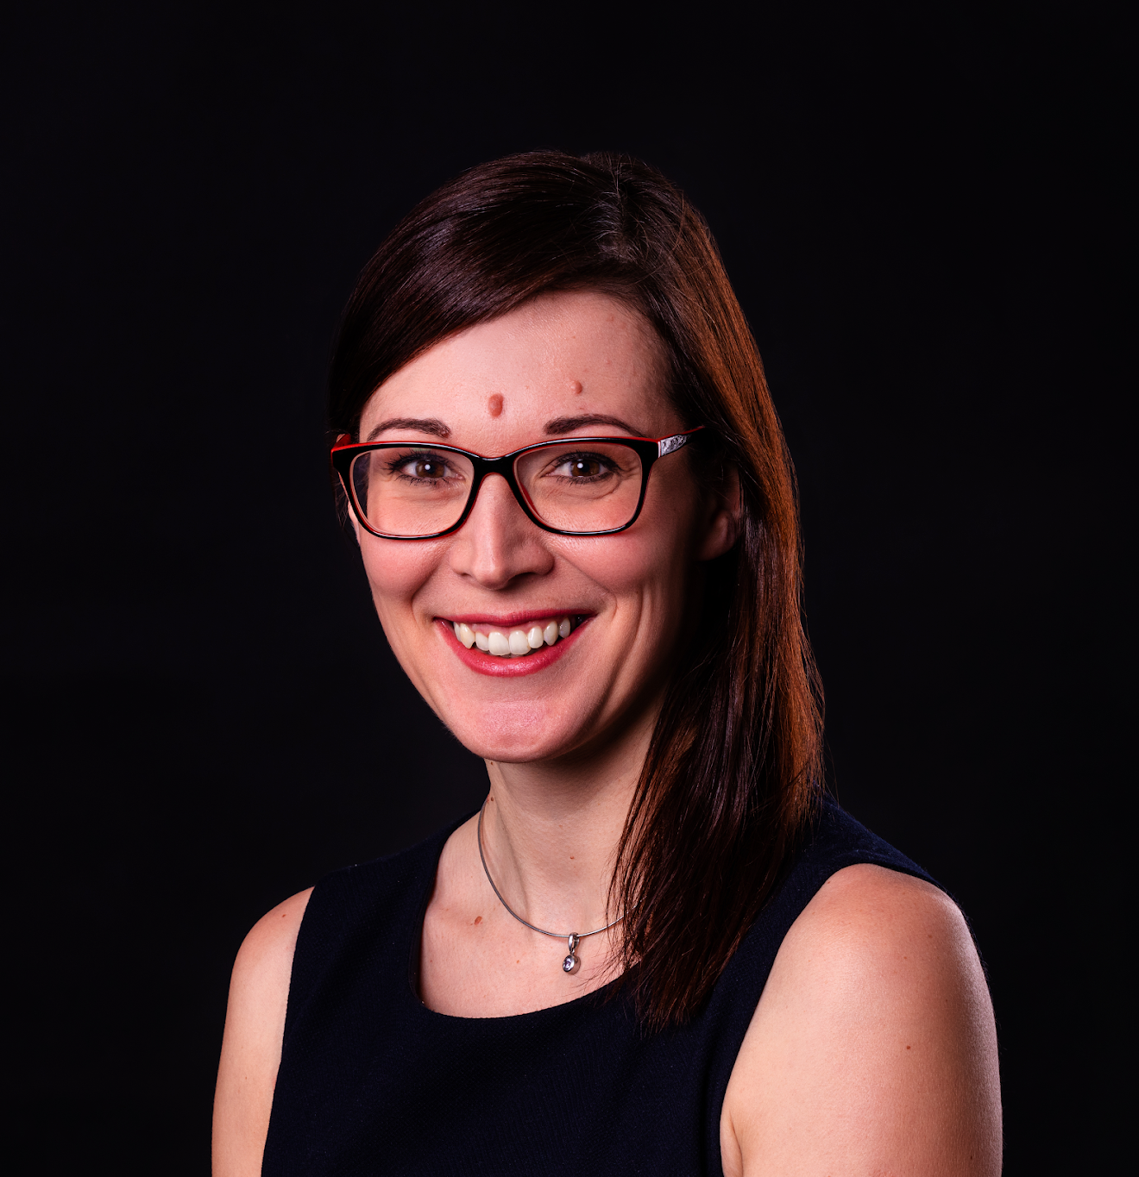
O autorech
Mgr. Tomáš Foltýnek, Ph.D.
Lektor na Fakultě informatiky Masarykovy univerzity
Předseda European Network for Academic Integrity
Ing. Dita Henek Dlabolová, Ph.D.
Výkonná ředitelka European Network for Academic Integrity

Slide 3
Obsah semináře
Definice plagiátorství
Základy citování
Aktivita: Kde je hranice plagiátorství?
Prevence plagiátorství

Slide 4
Definice plagiátorství

Slide 5
?
Co si představíte pod pojmem
plagiátorství?

Slide 6


Hlasování
www.menti.com
Zadejte kód 79 57 23 8

Slide 7
Definice plagiátorství
využití (myšlenek, obsahu, nebo struktury) jiného díla
bez řádného uvedení odkazu na zdroj
k získání určité výhody tam, kde se očekává původní dílo
the use of ideas, content, or structures
without appropriately acknowledging the source
to benefit in a setting where originality is expected
Foltýnek, T., Meuschke, N., & Gipp, B. (2019). Academic Plagiarism Detection: A Systematic Literature Review. ACM Comput. Surv., 52(6), 112:1--112:42. https://doi.org/10.1145/3345317

Slide 8
Definice plagiátorství
Obecná definice
  Využití jiných zdrojů bez jejich řádného uvedení
Typicky zahrnuje
  Použití práce někoho jiného a její prezentování jako práce vlastní
  Nesprávné citování a odkazování na práci někoho jiného
  Okopírování tabulek, obrázků, grafů atd. bez uvedení zdroje
  Nepřiznání cizího přispění k prezentované práci
  Autoplagiátorství (opětovné využití vlastního díla)
Může být úmyslné či neúmyslné
Notes:
Tip: pokud má Vaše instituce vlastní definici, přidejte ji pro úplnost také.

Slide 9
Co není plagiátorství
Zdroj nemusíme uvádět u:
  Všeobecně známých informací
  Informací všeobecně známých v rámci daného oboru
Cizí přispění, které neovlivňuje obsah a myšlenky:
  Jazyková korektura
  Typografická korektura
  Formátování práce

Slide 10
Plagiátorství a Autorský zákon
Do práva autorského nezasahuje ten, kdo
užije v odůvodněné míře výňatky ze zveřejněných děl jiných autorů ve svém díle,
užije výňatky z díla nebo drobná celá díla pro účely kritiky nebo recenze vztahující se k takovému dílu, vědecké či odborné tvorby, a užití bude v souladu s poctivými zvyklostmi a v rozsahu vyžadovaném konkrétním účelem,
užije dílo při vyučování pro ilustrační účel nebo při vědeckém výzkumu (…) a nepřesáhne rozsah odpovídající sledovanému účelu
Vždy se musí uvést: jméno autora, název díla a pramen
§31 zákona č. 121/2000 Sb. (Autorský zákon)

Slide 11
Citace a práce se zdroji

Slide 12
?
Proč je potřeba uvádět odkazy na zdroje, které jsme používali?
Notes:
https://www.menti.com/fjz1xsf9vo
88 42 5

Slide 13
Proč citovat a uvádět zdroje?
Důvěryhodnost autora
Ocenění práce ostatních
Umožnit čtenářům dohledat původní zdroje a informace v nich
Prevence plagiátorství

Slide 14
Práce se zdroji – základní pojmy
(Doslovná) citace
Parafráze
Odkaz (= reference = citace)
  = odkaz v textu, kterým odkazujeme na použitý zdroj uvedený v seznamu literatury
  V půlnočním království se nesmí zpívat (Zeman, 1952).
Bibliografický záznam (= bibliografická citace = bibliografie)
= záznam daného citovaného zdroje, který obsahuje údaje o něm, které potřebujeme k jeho identifikaci
  Jsou uspořádané podle používaného citačního stylu v seznamu použité literatury
  ZEMAN, Bořivoj. Pyšná princezna. Praha, 1952.

Slide 15


Jak využít cizí text ve vlastním textu
Doslovná citace
  = převzetí obsahu slovo od slova
  vyznačená (uvozovky nebo kurziva)
  používáme minimálně, pouze v nezbytných případech
Švec říká: „Nejsi zdejší, viď? Jinak bys věděl, že je u nás v Půlnočním království zakázáno zpívat!“ (Zeman, 1952)
Parafráze
  = vlastními slovy myšlenky jiných autorů, neměníme původní význam
  v textu nevyznačujeme
Švec poznal, že král Miroslav je cizinec, protože neví, že v Půlnočním království není zpěv povolen (Zeman, 1952).
  (Zdroj: Pyšná princezna, 1952)

Slide 16
Netextové informace
Ani definice plagiátorství, ani autorský zákon nehovoří přímo o textu
  Definice plagiátorství: využití (myšlenek, obsahu, nebo struktury) jiného díla
  Autorský zákon: výňatky z díla / dílo
Stejná pravidla platí pro text, obrázky, tabulky, grafy,…
  odůvodněná míra / rozsah stanovený konkrétním účelem
  užití v souladu s poctivými zvyklostmi / řádné uvedení odkazu na zdroj
  uvedení jména autora, název díla, pramen – dílo musí být možné dohledat

Slide 17
Citační styl
= soubor formálních pravidel pro citování
Určuje, jak mají vypadat odkazy, bibliografický záznam, seznam literatury
Určuje obsah položek, jejich pořadí, formátování,…
Existuje velké množství stylů
Volba stylu záleží na „zadavateli“ textu
V jedné práci vždy jen jeden citační styl!

Slide 18
Kde je hranice plagiátorsví?
Autoři:
Tomáš Foltýnek
Dita Henek Dlabolová
Irene Glendinning / Coventry University
Ansgar Schäfer / Universität Konstanz
Reference:
Impact of Policies for Plagiarism in Higher Education across Europe – projekt LLP/Erasmus
European Network for Academic Integrity – projekt Erasmus+ Strategic Partnerships
CRP 2020 Prevence plagiátorství. Podpořeno MŠMT

Slide 19
Kde je hranice plagiátorství?
Nyní projdeme 8 scénářů.
Pro každý platí, že 40 % studentské práce se shoduje s jinými zdroji.
Pro každý příklad si rozmyslete, zda:
  Je závažné plagiátorství
  Je plagiátorství
  Nejste si jistí
  Není plagiátorství

Slide 20
Posouzení scénářů
www.menti.com
Zadejte kód 79 57 23 8

Slide 21
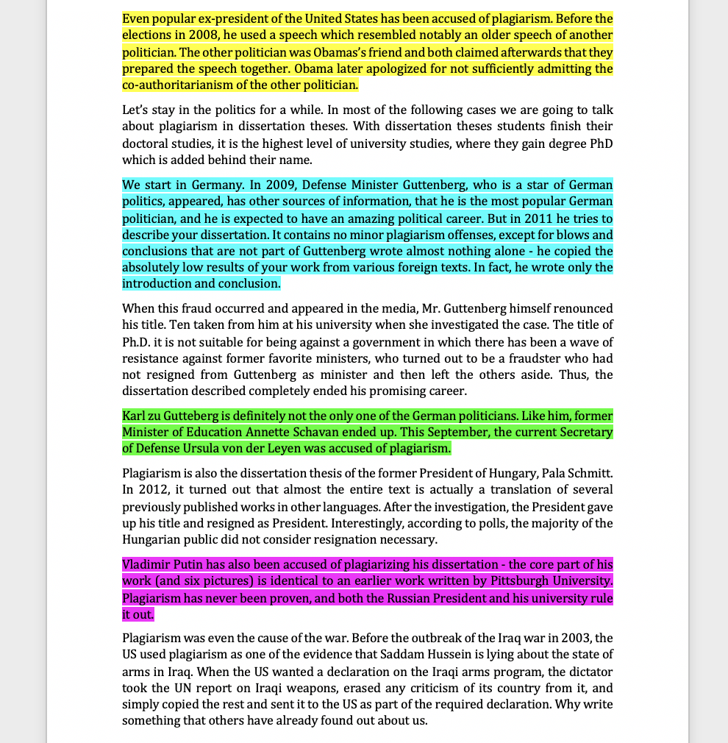
Scénář č. 1
slovo od slova bez uvozovek, bez odkazů v textu,
bez uvedení zdrojů v seznamu literatury
40 %

Slide 22
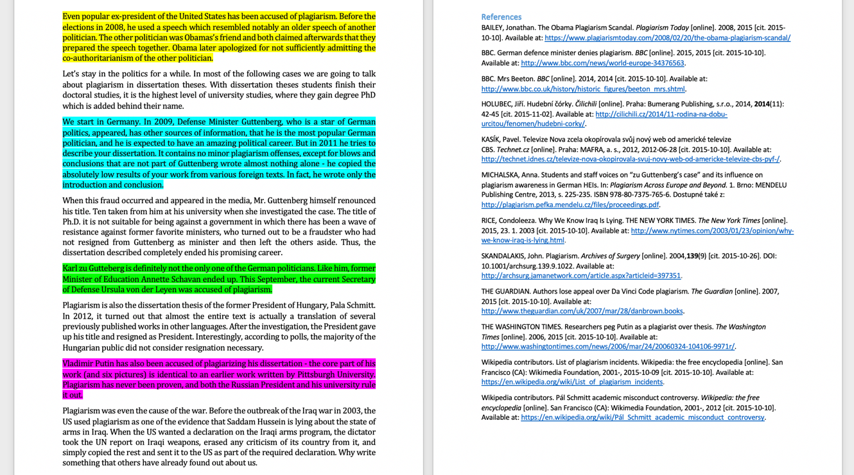
Scénář č. 2
slovo od slova bez uvozovek, zdroje jsou uvedeny v seznamu literatury, odkazy v textu chybí
40 %

Slide 23
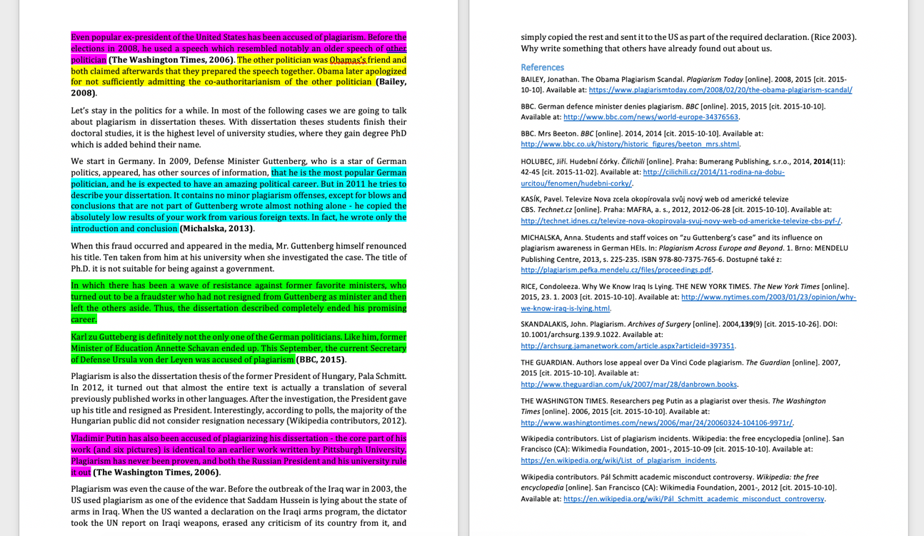
Scénář č. 3
slovo od slova bez uvozovek, zdroje jsou uvedeny v seznamu literatury, v textu jsou na ně odkazy
40 %

Slide 24
Příklad: z blogu pana Jablka
Mrkev říká o Citronovi: Citron je žlutý.
Dále dodává, že je to citrus.
Mrkev také zmiňuje, že Citron je kyselý.
A Citron je slaný.
Mrkev také odhalila velmi překvapující fakt, že Citron roste na stromech!

Slide 25
Příklad: z blogu pana Jablka
Mrkev říká o Citronovi: Citron je žlutý.
Dále dodává, že je to citrus.
Mrkev také zmiňuje, že Citron je kyselý.
A Citron je slaný.
Mrkev také odhalila velmi překvapující fakt, že Citron roste na stromech!

Slide 26
Příklad: z blogu pana Jablka
Mrkev říká o Citronovi: Citron je žlutý.
Dále dodává, že je to citrus.
Mrkev také zmiňuje, že Citron je kyselý.
A Citron je slaný.
Mrkev také odhalila velmi překvapující fakt, že Citron roste na stromech!

Slide 27
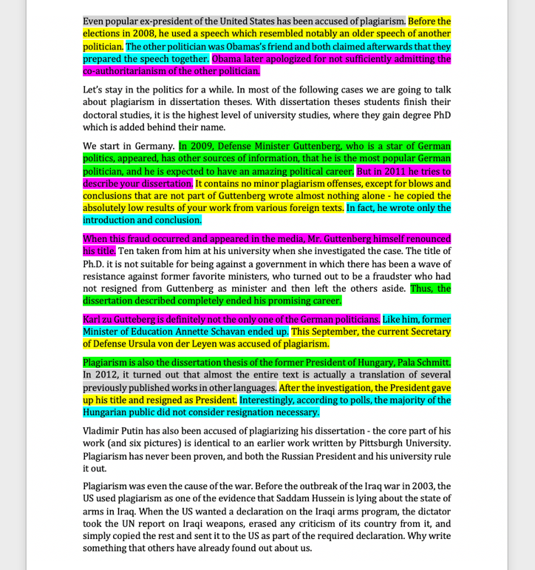
Scénář č. 4
skládá se z mnoha krátkých frází z mnoha zdrojů, bez uvozovek,
bez odkazů v textu, bez uvedení zdrojů v seznamu literatury
40 %

Slide 28
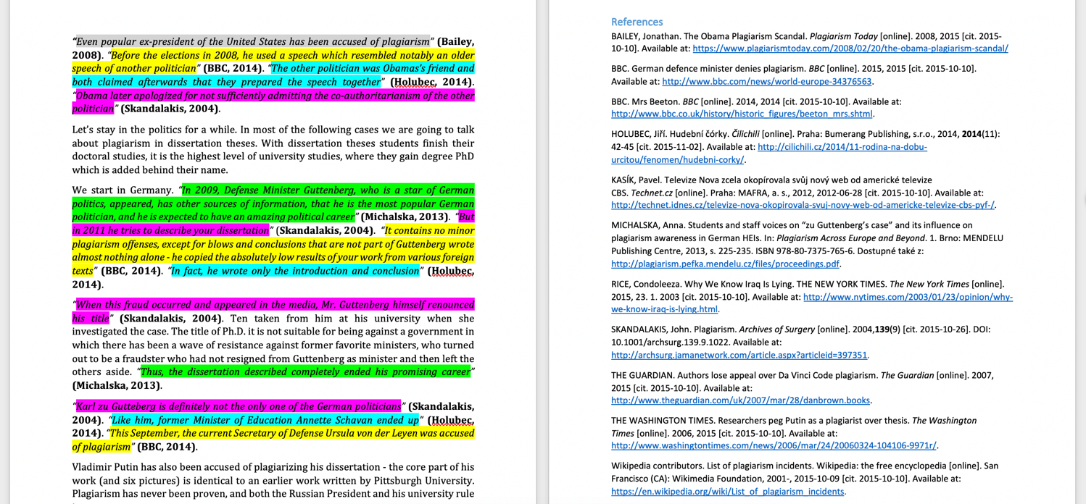
Scénář č. 5
skládá se z mnoha krátkých frází z mnoha zdrojů, vyznačených uvozovkami, v textu jsou odkazy na zdroje, ty jsou uvedeny v seznamu literatury
40 %

Slide 29
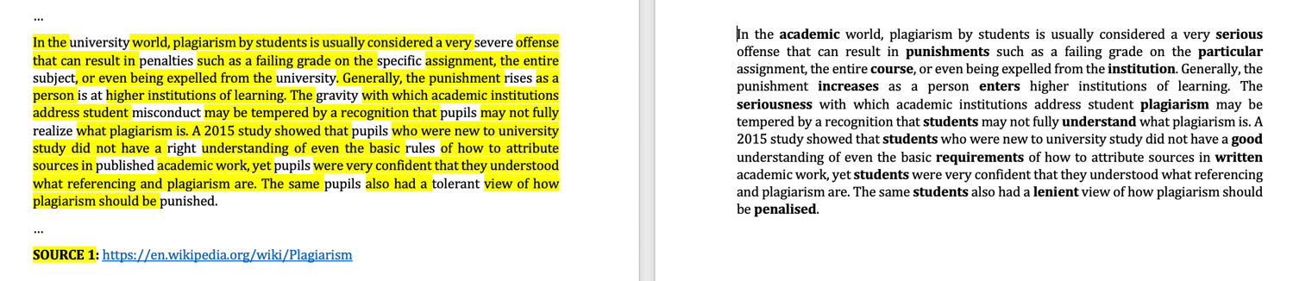
Scénář č. 6
s některými slovy změněnými, bez uvozovek, bez odkazů v textu,
bez uvedení zdrojů v seznamu literatury
40 %

Slide 30
Scénář č. 7
s některými slovy změněnými, bez uvozovek, zdroje jsou uvedeny v seznamu literatury, odkazy v textu chybí
40 %

Slide 31
Scénář č. 8
s některými slovy změněnými, zdroje jsou uvedeny v seznamu literatury, v textu jsou na ně odkazy
40 %

Slide 32
 | 40 % práce studenta pochází z jiných zdrojů…
1. | slovo od slova bez uvozovek, bez odkazů v textu, bez uvedení zdrojů v seznamu literatury
2. | slovo od slova bez uvozovek, bez odkazů v textu, zdroje jsou uvedeny v seznamu literatury
3. | slovo od slova bez uvozovek, v textu jsou odkazy na zdroje, zdroje jsou uvedeny v seznamu literatury
4. | skládá se z mnoha krátkých frází z mnoha zdrojů, bez uvozovek, bez odkazů v textu, bez uvedení zdrojů v seznamu literatury
5. | skládá se z mnoha krátkých frází z mnoha zdrojů, vyznačených uvozovkami, v textu jsou odkazy na zdroje, ty jsou uvedeny v seznamu literatury

Slide 33
 | 40 % práce studenta pochází z jiných zdrojů…
1. | slovo od slova bez uvozovek, bez odkazů v textu, bez uvedení zdrojů v seznamu literatury
2. | slovo od slova bez uvozovek, bez odkazů v textu, zdroje jsou uvedeny v seznamu literatury
3. | slovo od slova bez uvozovek, v textu jsou odkazy na zdroje, zdroje jsou uvedeny v seznamu literatury
4. | skládá se z mnoha krátkých frází z mnoha zdrojů, bez uvozovek, bez odkazů v textu, bez uvedení zdrojů v seznamu literatury
5. | skládá se z mnoha krátkých frází z mnoha zdrojů, vyznačených uvozovkami, v textu jsou odkazy na zdroje, ty jsou uvedeny v seznamu literatury
8. | s některými slovy změněnými, bez uvozovek, v textu jsou odkazy na zdroje, zdroje jsou uvedeny v seznamu literatury

Slide 34
Kde je hranice?
Zaměřte se na scénáře 1 a 6
Který z nich je horší?

Slide 35
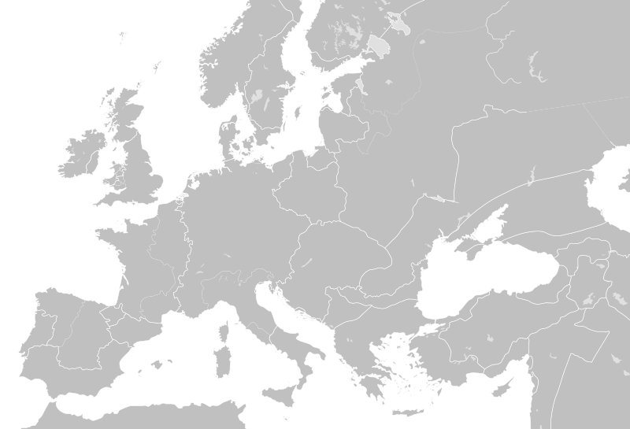
Co si o scénářích 1 a 6 myslí
evropští studenti?

Slide 36
40 % práce okopírováno slovo od slova, bez uvozovek, bez odkazů v textu, bez uvedení zdrojů v seznamu literatury
  (IPPHEAE, 2013 SEEPPAI, 2017)

Slide 37
40 % práce okopírováno s některými slovy změněnými, bez uvozovek, bez odkazů v textu, bez uvedení zdrojů v seznamu literatury
  (IPPHEAE, 2013 SEEPPAI, 2017)

Slide 38
Co je příčinou?
Proč se studenti dopouštějí plagiátorství?
Sami za sebe sepište všechny důvody, které Vás napadnou během dvou minut
Podělte se o své důvody se svými sousedy

Slide 39
Čeští studenti vs. učitelé:
Proč se studenti dopouštějí plagiátorství?
Učitelé
  Je snadné kopírovat z Internetu
  Nechtějí se nic učit, jen udělat zkoušku
  Myslí si, že se na to nepřijde
  Neumí vyjádřit cizí myšlenky vlastními slovy
Studenti
  Je snadné kopírovat z Internetu
  Nestíhají
  Nevědí, jak správně citovat
  (IPPHEAE, 2013)

Slide 40
Čeští studenti vs. učitelé
Jak se studenti dozvědí o plagiátorství?
  Učitelé: vyhlášky vedení
  Studenti: na webu
Co je těžké na psaní odborných textů?
  Učitelé: Odkazy a citace
  Studenti: Nalezení kvalitních zdrojů
  (IPPHEAE, 2013)

Slide 41
Jak můžeme zabránit plagiátorství?
Notes:
Brainstorming účastníků + diskuze

Slide 42
Jak můžeme zabránit plagiátorství?
Vzdělávání
  Učitelů
  Studentů
Motivace studentů
  Zadání: smysluplná, originální, související s praxí…
Jasně daná pravidla a jejich důsledné dodržování
  Včetně postihů za prohřešky
…
Notes:
Tento slajd obsahuje pouze obecnou kostru základní prevence, hledejte maximum možností prevence a diskutujte i detaily. Věnujte se oblastem specifickým pro Váš obor nebo instituci.

Slide 43
Jak můžeme odhalit plagiátorství?
www.odevzdej.cz (Theses.cz)
  Provozovatel: Masarykova Univerzita v Brně
Turnitin, Urkund, další (placené) nástroje
Porovnání dokumentů ve Wordu
https://draftable.com/compare
  Online srovnávač (DOCX, PPTX, PDF)
Google

Slide 44
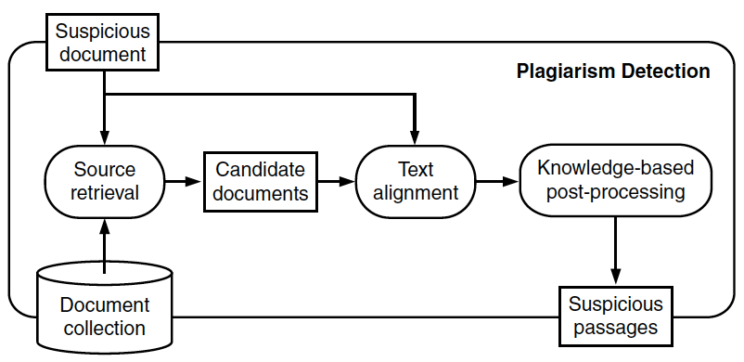
Detekce plagiátorství: Technický pohled
Předzpracování dokumentu (typický proces)
  Převod na holý text (vč. odstranění obrázků, vzorců, atd.)
  Odstranění nevýznamových slov, čísel, atd.
  Lematizace (převedení slov na základní tvar)
  Chunking & Fingerprinting
Detekce podobných dokumentů
  Výběr kandidátů (Candidate Retrieval)
    Je dán podezřelý dokument D a vyhledávací nástroj / velká databáze
    Vyhledat všechny dokumenty, z nichž byl do D převzatý text
  Detailní analýza (Detailed analysis, Text alignment)
    Je dán podezřelý dokument D a množina kandidátů S
    V dokumentech z S vyznačit části,
    které byly převzaty do D
  Rozpoznání parafráze
    Pro dané dva úseky textu určit, zda
    (příp. do jaké míry) mají stejný význam
Vytvoření protokolu o podobnosti
  pro posouzení člověkem
Source: Potthast et al. (2014)

Slide 45
Jak se vyhnout
plagiátorství?

Slide 46
Detekce plagiátorství
S detekcí plagiátorství pomáhají tzv. antiplagiátorské systémy
  Systémy nerozhodují o plagiátorství, pouze naleznou textovou shodu
  Vyhodnocení je vždy na člověku!
Plagiátorství lze snadno a bezpečně předejít pečlivým odkazováním se na zdroje

Slide 47

Nevěřte procentům!
Diplomová práce, ČR
  Procento podobnosti: 24 %
  Student zkopíroval celý text, ale parafrázoval jej
  Procenta odpovídají pouze textové shodě
Seminární práce, Austrálie
  Procento podobnosti : 8 %
  Shoda pouze v abstraktu – veřejná část tzv. essay mill
  Zbytek práce ukryt za platební bránou
Diplomová práce, Gruzie
  Procento podobnosti : 7 %
  Celý seznam literatury
  Zbytek práce přeložen z Ruštiny do Gruzínštiny
Bakalářská práce, ČR
  Procento podobnosti : 89 %
  Zdroj: Předchozí verze téže práce
%

Slide 48


Tři „O“ proti plagiátorství
Odlišit převzaté myšlenky od vlastních
Označit původní zdroj tak, aby se dal dohledat
Odkázat na původní zdroj

Slide 49
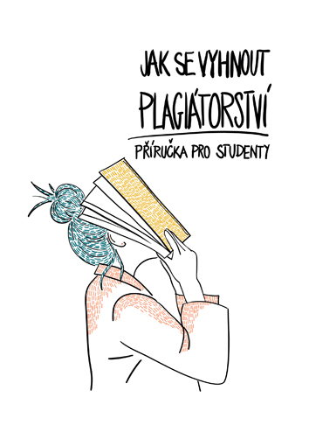
Užitečné materiály
Příručka Jak se vyhnout plagiátorství?
https://karolinum.cz/knihy/foltynek-jak-se-vyhnout-plagiatorstvi-24022
Web akademickaetika.cz

Slide 50
Děkuji za pozornost!
foltynek@fi.muni.cz
www.academicintegrity.eu

Slide 51
Použité zdroje
Impact of Policies for Plagiarism in Higher Education across Europe (IPPHEAE) – projekt LLP/Erasmus, 2010—2013: www.plagiarism.cz/ippheae
South East European Project on Policies for Academic Integrity (SEEPPAI) – 2016—2017: www.plagiarism.cz/seeppai
European Network for Academic Integrity Project (2016—2019): www.academicintegrity.eu
ČESKÁ REPUBLIKA. Zákon o právu autorském, o právech souvisejících s právem autorským a o změně některých zákonů (autorský zákon). In: Sbírka zákonů České republiky. Praha: Tiskárna Ministerstva vnitra, p. o., 2000, částka 36, číslo 121/2000 Sb.

Slide 52

Použití tohoto dokumentu
Název díla: Kde je hranice plagiátorství?
Autoři: Irene Glendinning, Tomáš Foltýnek, Dita Dlabolová, Ansgar Schäfer
Licence: Creative Commons Attribution-ShareAlike 4.0 International License (uveďte původ, zachovejte licenci, žádná další omezení)
Odkazujte se pomocí následujícího textu:
Kde je hranice plagiátorství? by Irene Glendinning, Tomáš Foltýnek, Dita Dlabolová, Ansgar Schäfer is licensed under a Creative Commons Attribution-ShareAlike 4.0 International License.

